Slide 1

KLUBBPROFIL 2015
SÖDRA TRÖGDS IK

Slide 2

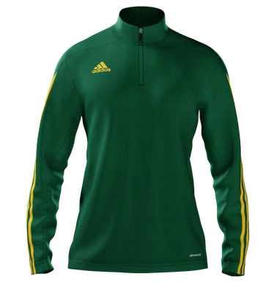
Adidas miteam Trg top
trg top
Tröja
116-164
Ord.Pris 499:-
STIK-Pris
420kr
XS-XXL
Ord.Pris 520:-
STIK-Pris
440kr
Grundtryck ingår
STIK klubbmärke +Initialer
AXELSSON BYGG på mage
Centilong Art F49718
Strl | 116 | 128 | 140 | 152 | 164
Antal
Vuxen Art F49725
Strl. | XS | S | M | L | XL | XXL
Antal
Namn:__________________
Lag:____________________
Initialer:_________________
Telefon:_________________

Slide 3
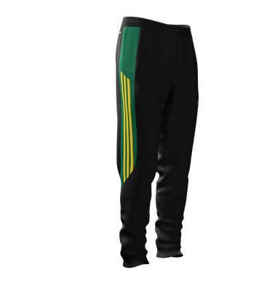
Adidas MiTeam Trg Pant
trg Pant
Byxa
116-164
Ord.Pris 399:-
STIK-Pris
320kr
S-XXL
Ord.Pris 429:-
STIK-Pris
340kr
Grundtryck ingår
Initialer
CYKELHÖRNAN på höger lår framsida
Centilong Art D82941
Strl | 116 | 128 | 140 | 152 | 164
Antal
Vuxen Art D82942
Strl. | XS | S | M | L | XL | XXL
Antal
Namn:__________________
Lag:____________________
Initialer:_________________
Telefon:_________________

Slide 4
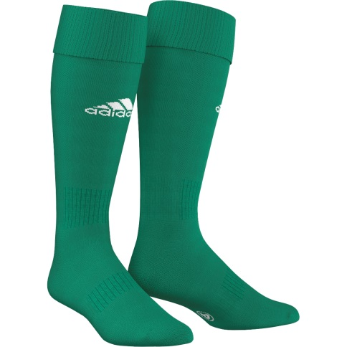
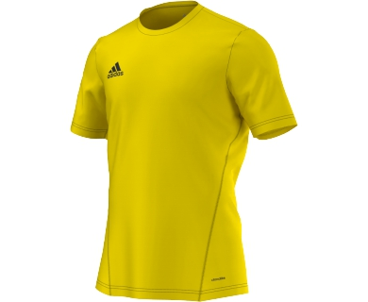
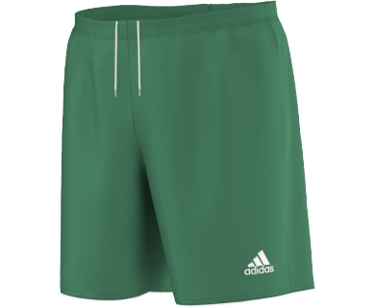
Adidas
Träningspaket
core trg jsy
STIK-Pris
(116-164) Ord.Pris 199:-
(S-XXL)
Ord.Pris 249:-
189:-
Shorts
STIK-Pris
(XXS-XXL)
Ord.Pris 180:-
139:-
Strumpa
Adidas
STIK-
Pris
(31/33-43/45)
59:-
Centilong
Strumpa Adidas Art E19301
Strl | 116 | 128 | 140 | 152 | 164
Antal
Strl | 31/33 | 34/36 | 37/39 | 40/42 | 43/45
Ant
Shorts Art 742739
Vuxen Art F49700
Strl | XXS | XS | S | M | L | XL | XXL
Antal
Strl. | XS | S | M | L | XL | XXL
Antal
Paketpris: 349 kr
Grundtryck ingår
STIK klubbmärke på t-shirt
Stort Intersport på ryggen.
Namn:__________________
Lag:____________________
Telefon:_________________

Slide 5
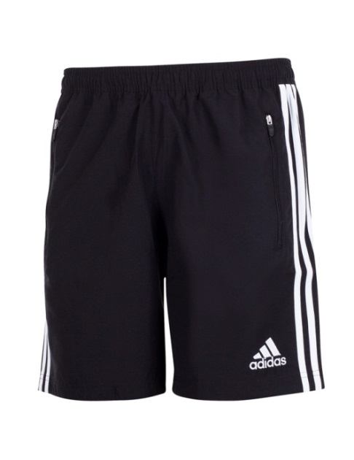
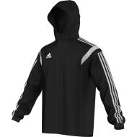
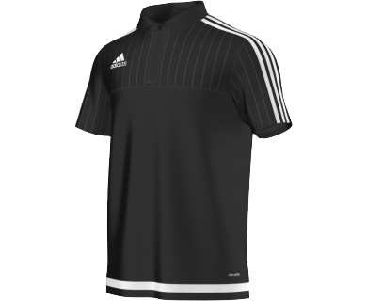
Ledarkläder
Shorts
Con14
STIK-Pris
Ord.Pris 299: -
239:-
Piké
Tiro 15
STIK-Pris
Ord.Pris 399: -
299:-
Jacka
Con 14
All WTHR
STIK-
Pris
Ord.Pris 699:-
449:-
Grundtryck ingår
STIK klubbmärke
LEDARE rygg
Con14 Shorts Art G80817
Grundtryck ingår
STIK klubbmärke
Stort Intersport rygg
Strl | S | M | L | XL | XXL
Antal
All WTHR JKT
Tiro15 Piké Art
Strl | S | M | L | XL | XXL
Antal
Strl | S | M | L | XL | XXL
Antal
Namn:__________________
Lag:____________________
Telefon:_________________

Slide 6
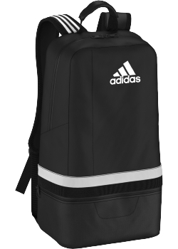
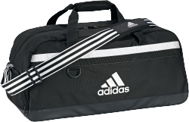
Väskor
Väska
Tiro
STIK-Pris
Art Z35656
Ord.Pris 300:-
259
Ryggsäck
Tiro
STIK-Pris
Ord.Pris 250:-
199
Art Z35678
Ryggsäck
Antal
Väska
Antal
Namn:__________________
Lag:____________________
Initialer:_________________
Telefon:_________________
Grundtryck ingår
STIK klubbmärke +Initialer

Slide 7
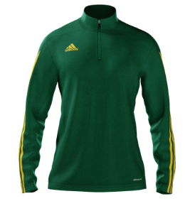
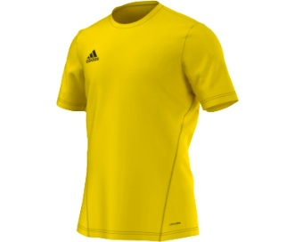
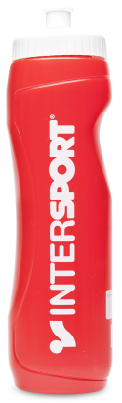
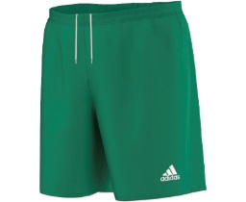
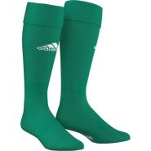
Trögdspaket
+
+
Eller
Vattenflaska Ingår.
Overall + Träningspaketet + Välj mellan ryggsäck eller bag.
Ord.pris 1572:-
JR Pris 1199 :-
Ord.pris 1612:-
SR Pris 1299 :-
Namn:__________________
Lag:____________________
Telefon:_________________

